Slide 1
Modelado de Datos en MongoDB
Bases de Datos NoSQL
Bases de Datos, 2021

Slide 2
Introducción al modelado de datos
Esquemas de datos flexibles
No es necesario que los documentos de una misma colección tengan el mismo conjunto de campos.
users
{
name: "Male Jackson",
age: "40"
status: "D"
}
El tipo de datos de un campo puede diferir entre los documentos de una misma colección.
{
name: "Jack Larson",
age: "31",
status: "A",
hobbies: ["reading", "cycling" ]
}
{
name: "Kate MacDonell",
age: 29,
status: "D",
hobbies: ["reading", "cycling" ]
}
Para cambiar la estructura de los documentos en una colección, tales como
agregar nuevos campos
eliminar campos
cambiar los valores de un campo a un nuevo tipo
se debe actualizar los documentos a la nueva estructura.

Slide 3
Introducción al modelado de datos (2)
¿Cómo representamos las relaciones entre los datos?
MongoDB provee dos diseños de modelos de datos
Modelo de Datos Embebido (modelo de datos desnormalizados)
Modelo de Referencias
(modelo de datos normalizados)
employee document
{
"_id": 100001,
"firstname": "Kate",
"lastname": "MacDonell",
"address": {
"street": "123 Sesame St",
"city": "Los Angeles",
"state": "CA"
}
}
address document
employee document
{
"_id": 782,
"employee_id": 100001,
"street": "123 Sesame St",
"city": "Los Angeles",
"state": "CA"
}
{
"_id": 100001,
"firstname": "Kate",
"lastname": "MacDonell",
}
(mongod)
documento
embebido
(mongod)

Slide 4
Validación de Esquemas

Slide 5
Validación de esquemas
MongoDB permite ejecutar reglas de validación del esquema durante la inserción y actualización.
Cuando especificar una regla de validación
Al crear la colección
db.createCollection( <name>, { validator: <document>, validationLevel: <string>, validationAction: <string> } )
En una colección existente
db.runCommand( { collMod: <name>, validator: <document>, validationLevel: <string>, validationAction: <string> } )
Cómo especificar una regla validación
Validación con los operadores de consultas (query operator)
db.runCommand( { collMod: "employee",
validator: { $and: [
{ email: { $regex: /@mycompany\.com$/ } },
{ category: { $in: [ "Full-time","Part-time", "Temporary" ] } }
] }
} )
Validación con JSON Schema (es la forma recomendada)
db.createCollection( "employee", { validator: { $jsonSchema: <JSON Schema object> } } )

Slide 6


Validación con JSON Schema
Regla de validación
Inserts
¿Pasa la validación?
db.createCollection("employees", {
validator: {
$jsonSchema: {
bsonType: "object",
required: [ "name", "age" ],
properties: {
name: {
bsonType: "string",
minLength: 3,
description: "full name of the employee and is required"
},
age: {
bsonType: "int",
minimum: 16,
description: "age of the employee and is required"
},
category: {
enum: [ "Full-time","Part-time", "Temporary" ],
description: "can only be one of the enum values if the field exists"
}
}
}
}
} )
db.employees.insertOne( {
name: "Kate MacDonell",
category:"Full-time"
} )
db.employees.insertOne( {
name: "Kate MacDonell",
age: 15,
category:"Part-time"
} )
db.employees.insertOne( {
name: "Kate MacDonell",
age: 21,
category: "On-call"
} )
db.employees.insertOne( {
name: "Kate MacDonell",
age: 21,
category:"Part-time"
} )
'age' no está presente
'age' no es mayor o
igual a 16
'category' no es
ninguno de los valores
del enum

Slide 7
Opciones de validación
validationLevel: Determina en qué operaciones se aplican las reglas de validación.
Valor | Descripción
"off" | No se aplican las reglas de validación,
"strict" | Valor por defecto. Se aplica las reglas de validación en todos los inserts y updates.
"moderate" | Se aplica las reglas de validación en inserts y updates de documentos existentes que ya cumplan los criterios de validación.
validationAction: Determina cómo se maneja los documentos que no cumplen las reglas.
Valor | Descripción
"error" | Valor por defecto. Se rechaza cualquier insert o update que no cumpla las reglas de validación.
"warn" | Se advierte que hubo una violación a la regla de validación, pero se permite el insert o update.

Slide 8
Ejemplo de validación con JSON Schema
db.contacts.insertMany( [
{ "_id": 1, "name": "Anne", "phone": "123456", "city": "London", "status": "Complete" },
{ "_id": 2, "name": "Ivan", "city": "Vancouver" }
] )
Regla de validación
Updates
¿Se aplica la validación?
db.runCommand( { // modificación de una colección existente
collMod: "contacts",
validator: { $jsonSchema: {
bsonType: "object",
required: [ "phone", "name" ],
properties: {
phone: {
bsonType: "string",
description: "must be a string and is required"
},
name: {
bsonType: "string",
description: "must be a string and is required"
}
}
} },
validationLevel: "moderate"
})
db.contacts.updateOne(
{ "_id": 1},
{ $set: { phone: null} }
)
db.contacts.updateOne(
{ "_id": 2},
{ $set: { phone: null } }
)
'phone' no es de tipo string

Slide 9
El operador $jsonSchema
Selecciona los documentos que satisfacen el esquema JSON especificado.
{ $jsonSchema>: <JSON Schema object> }
Donde <JSON Schema object> debe ser formateado de acuerdo al draft 4 of the JSON Schema standard:
{
<keyword1>: <value1>,
<keyword2>: <value2>,
...
}

Slide 10
JSON Schema: Lista de keywords
Keyword | Tipo | Descripción
bsonType | all types | Acepta alias en string de los tipos BSON.
required | all types | Las propiedades del objeto debe contener todos los elementos especificados en el arreglo.
properties | all types | Un JSON Schema válido donde cada valor es también un objeto JSON Schema.
enum | all types | Enumera todos los valores posibles del campo.
minimum | numbers | Indica el valor mínimo del campo.
maximum | numbers | Indica el valor máximo del campo.
minLength | strings | Indica la longitud mínima del campo.
maxLength | strings | Indica la longitud máxima del campo.
minItems | arrays | Indica la longitud mínima del arreglo.
maxItems | arrays | Indica la longitud máxima del arreglo.
description | n/a | Un string que describe el esquema.
type | all types | Enumera los posibles tipos JSON del campo.
pattern | strings | El campo debe matchear con la expresión regular.
uniqueItems | arrays | Determina si cada elemento en el arreglo debe ser único.
https://docs.mongodb.com/manual/reference/operator/query/jsonSchema/#mongodb-query-op.-jsonSchema

Slide 11
Otro ejemplo de validación
Regla de validación
Inserts
¿Pasa la validación?
db.createCollection("students", {
validator: {
$jsonSchema: {
required: [ "year", "major" ],
properties: {
year: {
bsonType: "int",
minimum: 2017,
maximum: 3017,
description: "must be an integer in [ 2017, 3017 ] and is required"
},
major: {
enum: [ "Math", "English", "Computer Science", "History", null ],
description: "can only be one of the enum values and is required"
},
}
}
}
} )
db.students.insertOne( { "year": NumberInt(1900), "major": "Math"
} )
db.students.insertOne( { "year": NumberInt(2020), "major": "foo"
} )
db.students.insertOne( { "year": NumberInt(2020), "major": "Math"
} )
"year" no es mayor a 2017
"major" no
corresponde a ningún
valor del enum

Slide 12
Consultar metadatos de la colección
db.getCollectionInfos()
Devuelve un arreglo de documentos con información de la colección o vista.
db.getCollectionInfos( { "name": "students" } )
[
{
"name" : "students",
"type" : "collection",
"options" : {
"validator" : {
"$jsonSchema" : {
"bsonType" : "object",
"required" : [ "name" ],
...

Slide 13
Patrones de Modelado de Relaciones y Diseño de Esquemas

Slide 14
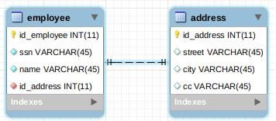
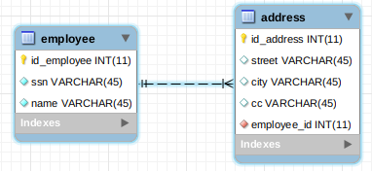
Modelado de Relaciones
Modelado de relaciones en SQL
¿Cómo modelamos las relaciones one-to-one o one-to-many en MongoDB?

Slide 15
Modelado de Relaciones: one-to-one
Patrón de Documento Embebido
db.employee.insertOne(
{
"_id": "employee1",
"name": "Kate Monster",
"ssn": "123-456-7890",
"address" : {
"street": "123 Sesame St",
"city": "Anytown",
"cc": "USA"
}
}
)
Los datos de la dirección (address) es embebido dentro del documento de la colección employee

Slide 16
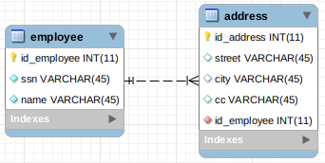
Modelado de Relaciones: one-to-many
Patrón de Documento Embebido
db.employee.insertOne(
{
"_id": "employee1",
"name": "Kate Monster",
"ssn": "123-456-7890",
"addresses" : [
{
"street": "123 Sesame St",
"city": "Anytown",
"cc": "USA"
},
{
"street": "123 Avenue Q",
"city": "New York",
"cc": "USA"
}
]
}
)
Las direcciones son embebidas en un arreglo dentro del documento de la colección employee

Slide 17
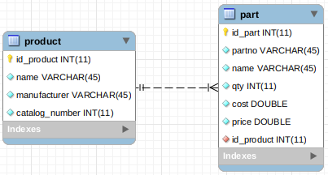
Modelado de Relaciones: one-to-many
Patrón de Referencias
db.part.insertOne( [
{
"_id": "part1", partno: "123-aff-456",
name: "#4 grommet", qty: 94,
cost: 0.94, price: 3.99
},
{
"_id": "partN", partno: "123-aff-678",
name: "#5 grommet", qty: 94,
cost: 0.98, price: 3.29
}
] )
db.product.insertOne( {
"_id": "product1",
name: "left-handed smoke shifter",
manufacturer: "Acme Corp",
catalog_number: 1234,
parts: [ "part1", "partN"]
} )
El documento de la colección product contiene un arreglo de referencias de _ids de los documentos de la colección part

Slide 18
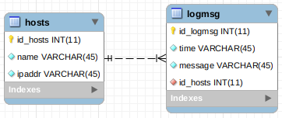
Modelado de Relaciones: one-to-many
Patrón de Referencias
db.hosts.insertOne( {
_id : "host1",
name : "goofy.example.com",
ipaddr : "127.66.66.66"
} )
db.logmsg.insertOne( [
{
_id: 1000001,
time : ISODate("2014-03-28T09:42:41"),
message : "cpu is on fire!",
id_host: "host1"
},
{
_id: 1000002,
time : ISODate("2014-03-28T09:49:41"),
message : "cpu is iddle!",
id_host: "host1"
}
] )
Cada documento de la colección logmsg referencia a un documento de la colección hosts

Slide 19
Guías para decidir qué patrón usar
Patrón de documento embebido
Patrón de referencias
Cuando se necesita operaciones de lectura rapidas.
Cuando se necesita acceder a los datos relacionados con una sola operación.
Cuando se necesita acceder solo a los datos de una entidad.
Cuando la duplicación de datos es no aceptable.
Otras guías
Favorecer el patrón de documento embebido a menos que haya una razón convincente para no hacerlo.
Arreglos que crecen sin límite es una razón para no usar el patrón de documento embebido.
Considere la relación lectura / escritura al desnormalizar.

Slide 20
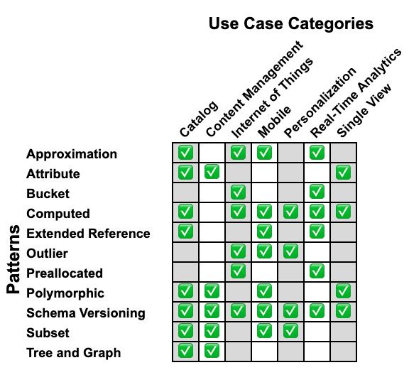
Patrones de Diseño de Esquemas
¿Qué es un patrón de diseño?
Describe la solución a un problema de diseño recurrente.
No es una solución completa.
Facilita la reutilización de la solución.
Patrones que vamos a ver.
Subset
Schema Versioning
Computed
Polymorphic
https://www.mongodb.com/blog/post/building-with-patterns-a-summary

Slide 21
El patrón de diseño Subset
Problema
Documentos demasiados grandes.
Muchas páginas son desalojadas de la la memoria RAM.
Una gran parte de los documentos rara vez se necesitan.
Solución
Partir la colección en dos colecciones.
Parte más usada de los documentos.
Parte menos usada de los docs.
Duplicar parte de la relación 1-1, 1-N o N-N que es frecuentemente usada en el lado de la colección más usada.
reviews más recientes
products
todas las reviews
{
"_id": 1,
"name": "Super Widget",
"description": "This is the most useful item in...",
"price": { "value": NumberDecimal("119.99"),
"currency": "USD" },
"reviews": [
{
"review_id": 786,
"review_author": "Kristina",
"review_text": "This is indeed an amazing ...",
"published_date": ISODate("2021-02-18")
}
...
]
}
...
products
{
"_id": 1,
"name": "Super Widget",
"description": "This is the most useful item in...",
"price": { "value": NumberDecimal("119.99"),
"currency": "USD" },
"reviews": [
{
"review_id": 786,
"review_author": "Kristina",
"review_text": "This is indeed an amazing...",
"published_date": ISODate("2021-02-18")
},
{
"review_id": 785,
"review_author": "Trina",
"review_text": "Nice product. Slow shipping.",
"published_date": ISODate("2021-02-17")
},
...
{
"review_id": 1,
"review_author": "Hans",
"review_text": "Meh, it's okay.",
"published_date": ISODate("2011-12-06")
}
]
}
...
reviews
{
"review_id": 786,
"product_id": 1,
"review_author": "Kristina",
"review_text": "This is indeed an amazing widget.",
"published_date": ISODate("2021-02-18")
}
...
{
"review_id": 1,
"product_id": 1,
"review_author": "Hans",
"review_text": "Meh, it's okay.",
"published_date": ISODate("2011-12-06")
}
...
https://www.mongodb.com/blog/post/building-with-patterns-the-subset-pattern

Slide 22
El patrón de diseño Schema Versioning
App
App
App
Problema
Evitar periodo de inactividad mientras se actualiza el esquema de datos.
Actualizar todos los documentos puede demorar horas, días o aun semanas cuando se trata de big data.
No queremos actualizar todos los docs
Solución
A cada documento nuevo se le agrega un campo version.
La aplicación puede manejar todas las versiones.
Elegir la estrategia para migrar los documentos a la nueva versión.
Migration V1 → V2
v1
v1
v2
v2
linea de tiempo
{
"_id": ObjectId("..."),
firstname: "Kate",
lastname: "White",
homephone: "307-109-1004",
workphone: "508-219-3041",
...
}
{
"_id": ObjectId("...001"),
firstname: "Kate",
lastname: "White",
homephone: "307-109-1004",
workphone: "508-219-3041",
...
}
{
"_id": ObjectId("...987"),
version: 2
firstname: "Paul",
lastname: "Balmer",
contacts: [{
method: "homephone",
value:: "453-210-1004",
},{
method: "workphone",
value "983-219-3041",
},{
method: "skype",
value:: "paul.balmer",
},
..
]
...
}
{
"_id": ObjectId("...001"),
version: 2
firstname: "Kate",
lastname: "White",
contacts: [{
method: "homephone",
value:: "307-109-1004",
},{
method: "workphone",
value "508-219-3041",
}
]
}
{
"_id": ObjectId("...987"),
version: 2
firstname: "Paul",
lastname: "Balmer",
contacts: [{
method: "homephone",
value:: "453-210-1004",
},{
method: "workphone",
value "983-219-3041",
},
...
]
...
}
https://www.mongodb.com/blog/post/building-with-patterns-the-schema-versioning-pattern

Slide 23


El patrón de diseño Computed
Problema
Existen datos que necesitan ser procesados con frecuencia.
El acceso a los datos está dominado por lecturas (ej, 1M reads / 1K writes).
Solución
Realizar el procesamiento y almacenar el resultado en la colección apropiada.
Si se necesita rehacer el cálculo, mantener el origen de los datos.
Ventajas
Operaciones de lecturas más rápidas.
Ahorro de recursos (CPU y storage).
screenings info
{
"_id": ObjectId("..."),
ts: Timestamp("X"),
theater: "Alger Cinema",
location: "Lakeview",
movie_id: "The Shape of Water",
viewers: 344,
revenues: 3440
}
{
"_id": ObjectId("..."),
ts: Timestamp("X"),
theater: "Cinerama",
location: "Seattle",
movie_id: "The Shape of Water",
viewers: 1496,
revenues: 22440
}
{
"_id": ObjectId("..."),
ts: Timestamp("X"),
theater: "City Cinema",
location: "New York",
movie_id: "The Shape of Water",
viewers: 760,
revenues: 7660
}
read
movies info
...
{
ts: Timestamp("X"),
title: "The Shape of Water",
viewers: 2600,
revenues: 33480
..
.
}
...
write
read
read
read
viewers
write
read
read
revenues
read
read
write
read
https://www.mongodb.com/blog/post/building-with-patterns-the-computed-pattern

Slide 24
El patrón de diseño Polymorphic
Problema
Los documentos tienen más similitudes que diferencias. Y queremos,
Mantenerlos en la misma colección.
Solución
Especificar el o los campos que rastreen el tipo de (sub) documento.
La aplicación debe tener fragmentos de códigos distintos por cada tipo de documento o bien tener subclases.
Ventajas
Sencillo de implementar.
Permite realizar consultas en una sola colección.
Polimorfismo en documentos
{
product_type: "shirt",
size: "large",
price: 100.00
color: "blue"
}
{
product_type: "book",
size: "20 cm x 15 cm x 1cm",
price: 10.00
title: "Learning Serverless"
}
campos en común
Polimorfismo en subdocumentos
{
sport: "tennis",
athlete_name: "Martina Navratilova",
events: [
{
type: "singles",
career_tournnaments: 390,
career_titles: 167
}, {
type: "doubles",
career_tournnaments: 233,
career_titles: 177,
partners: ["Tomanova", "Fernandez", "Morozova", "Mezert",...]
}]
...
}
campos en común
campos en común
https://developer.mongodb.com/how-to/polymorphic-pattern

Slide 25
Referencias
Data Modeling Introduction, MongoDB Manual. https://docs.mongodb.com/manual/core/data-modeling-introduction/
Schema Validation. MongoDB Manual. E-book.https://docs.mongodb.com/manual/core/schema-validation/
Model Relationships Between Documents. MongoDB Manual. https://docs.mongodb.com/manual/applications/data-models-relationships/
Building with Patterns: A Summary. https://www.mongodb.com/blog/post/building-with-patterns-a-summary

Slide 26
Una metodología de Modelado de Datos
Esquema de datos
- Colecciones
- Campos
- Forma
- Reglas de validación
de esquema.
- Queries
(operaciones CRUD
y agregaciones)
- Índices
- Operaciones
- Dimensionamiento
de los datos
- Suposiciones
Entrada
- User stories y
scenarios
- Logs de producción
- Experto en
dominio del negocio
- Experto en
modelado de datos
Describir la carga de trabajo
Identificar y modelar las relaciones
Mejorar el modelo de datos
- Operaciones de
lectura y escritura
ordenadas por
importancia y
frecuencia.
- Tamaño de los
datos.
- Suposiciones.
- Modelo de datos inicial
Embebido vs Referencia
- Modelo de datos final
Identificar y aplicar
Patrones de Diseño
https://www.mongodb.com/presentations/a-complete-methodology-of-data-modeling-for-mongodb

